Slide 1
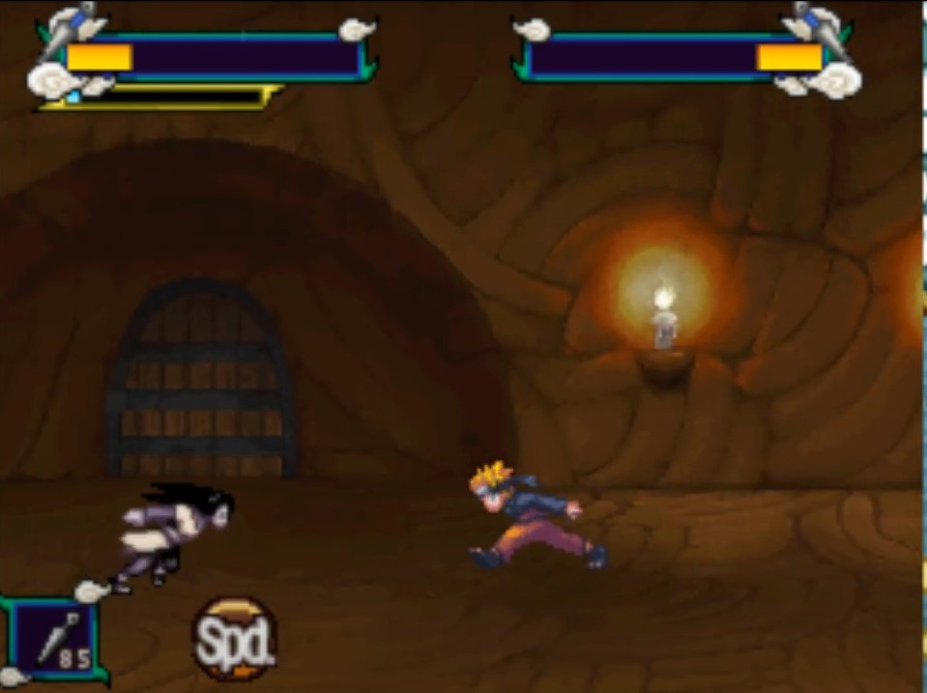
격투 게임
2D게임프로그래밍
2019180035 임기준

Slide 2
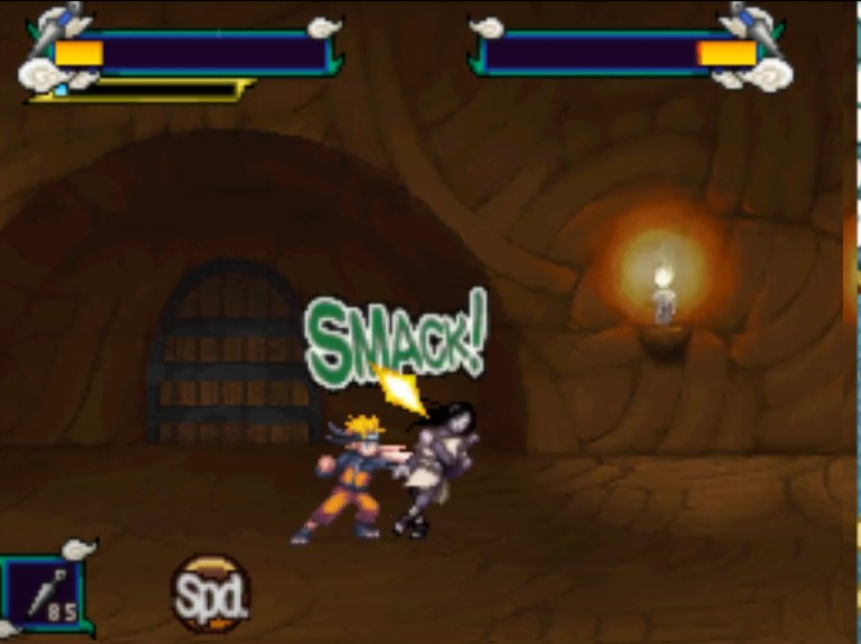
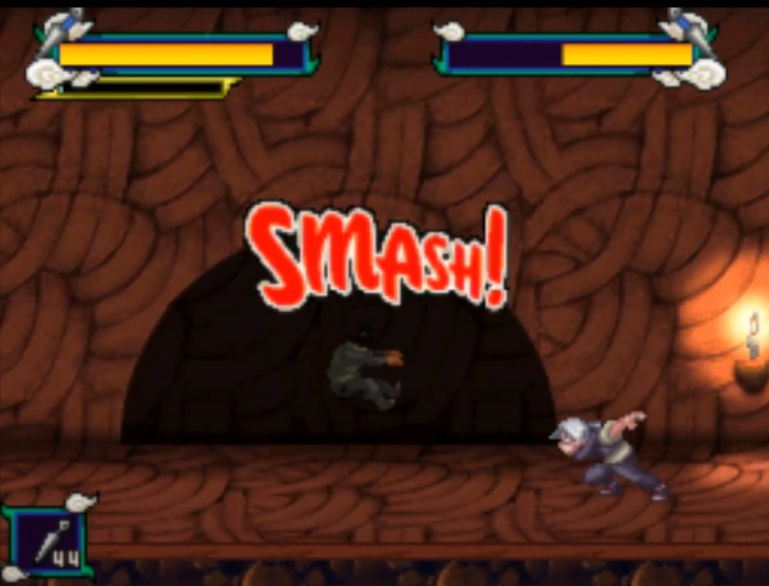
2D 격투게임
두 캐릭터가 싸우는 게임.
1인 플레이 경우 Ai와 싸우고, 하나의 키보드로 2인 플레이 가능.
일반 공격을 연속으로 누르면 콤보 공격이 발동 됨.
공격에 성공하면 적이 날라가고 적은 당분간 무적상태가 됨.

Slide 3
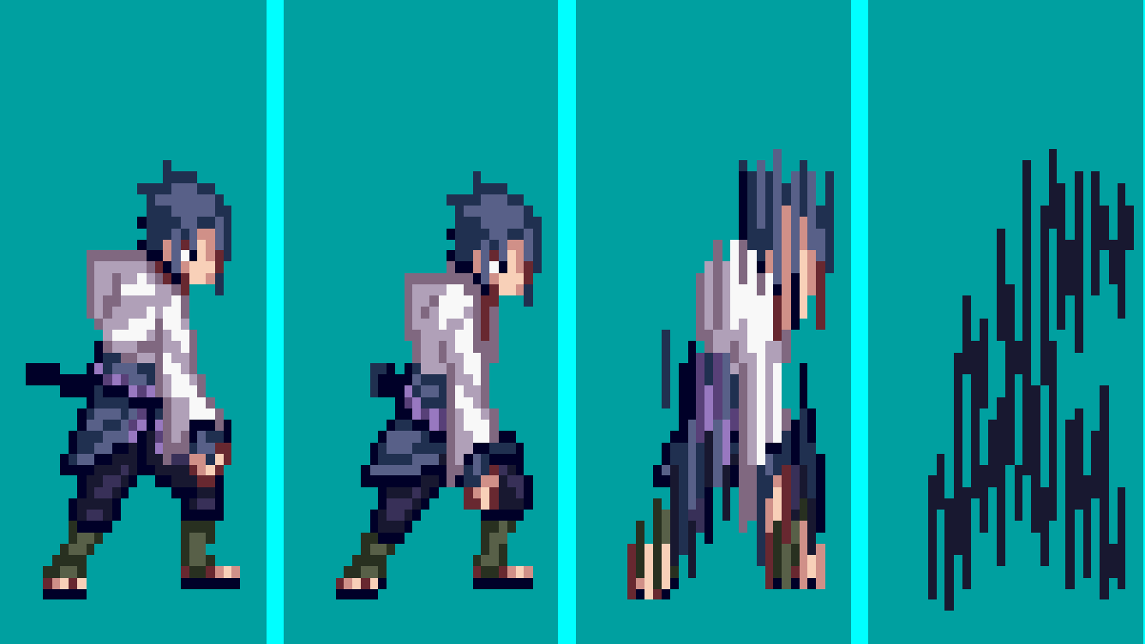
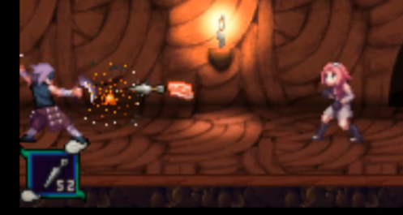
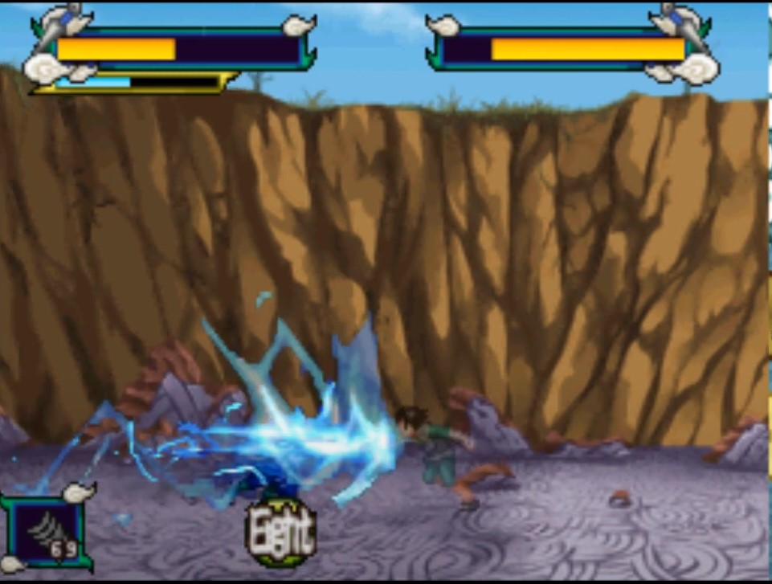
공격은 도망가거나 텔레포트를 이용해서 회피 가능.
일반 공격 외에도, 수리검 날리기같은 기술이 있음
특수 기술도 사용가능. 시전 시 무적

Slide 4
 | 개발 일정
1주 | 리소스 수집, 전체적인 게임 기획 재점검
2주 | 캐릭터 움직임 구현. 배경 그리기
3주 | 일반 공격 및 콤보 공격 구현
4주 | 충돌처리 구현
5주 | 특수 기술들 구현
6주 | 체력 바. 수치 구현
7주 | 사운드. 피격 이미지 구현
8주 | 테스트 및 버그 수정

Slide 5
게임 기획
NDS게임 Naruto Shippūden: Naruto vs. Sasuke의 리소스 차용. 몇몇 캐릭터의 리소스만 뽑아서 2D 격투게임으로 재탄생.
기본적으로 2가지 캐릭터는 구현 완성해야함. 그 후 여유가 된다면 맨 처음 화면에 캐릭터를 고를 수 있는 시스템 구현.
격투게임은 충돌처리가 어려울거 같아 고민하였지만, 위의 NDS게임의 리소스로 구현할 수 있는 게임은 충돌처리가 단순하다고 판단.
한 키보드에서 2명의 플레이어가 서로 싸우는 플레이 방식은. 딱 우리세대의 초등학교 시절 했었던, 플래시게임 감성을 제데로 저격한다고 판단. 열심히 완성해보이겠음.

